Slide 1
Выщепление эндонуклеазой рестрикции амплифицируемого фрагмента ДНК перед ПЦР
Новосибирск, Россия, 2025
Notes:
Добрый день, уважаемые коллеги. Я Евгений Дубинин, представляю компанию «СибЭнзайм». Сегодня я расскажу о подходе, который может значительно повысить эффективность ПЦР на протяженных ДНК (человек, млекопитающие, растения) — за счёт простого, но действенного предварительного этапа: выщепления ампликона рестриктазой.
Как известно, эффективность амплификации в ПЦР зависит от протяженности и структуры матричной ДНК. Давайте эти вопросы рассмотрим более детально.

Slide 2
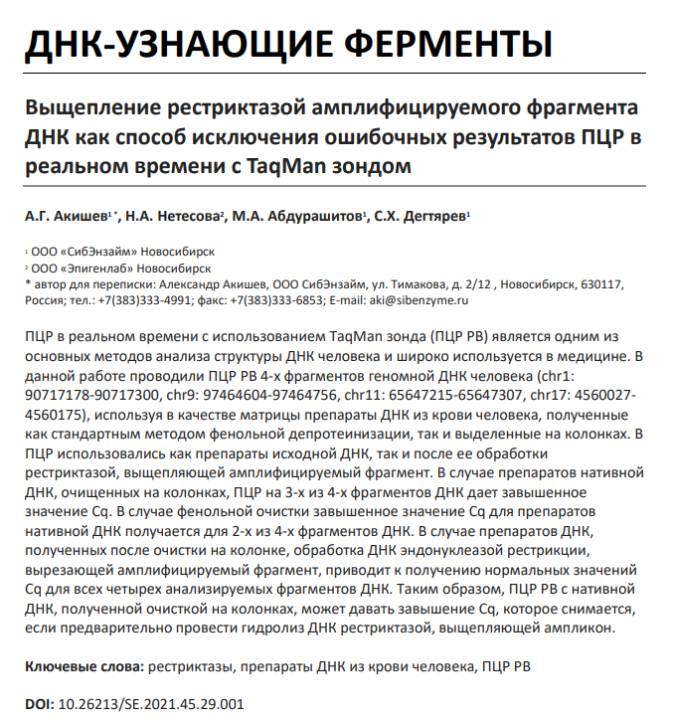
Акишев А.Г., Нетесова Н.А., Абдурашитов М.А., Дегтярев С.Х. (2021) Выщепление рестриктазой амплифицируемого фрагмента ДНК как способ исключения ошибочных результатов ПЦР в реальном времени c TaqMan зондом, ДНК-узнающие ферменты, том 2021(1), DOI: 10.26213/SE.2021.45.29.001

Slide 3
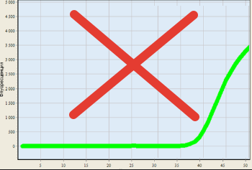
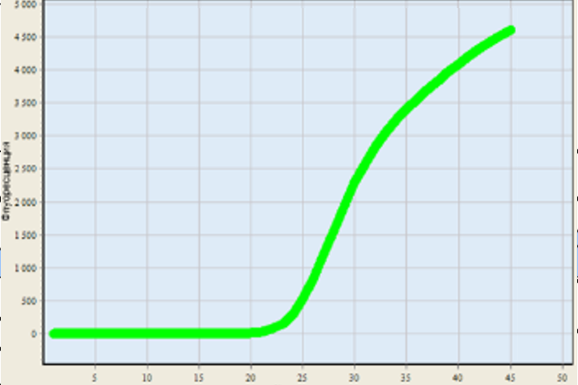
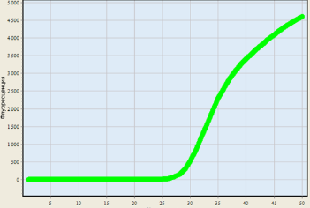
Спутанность ДНК затрудняет прохождение ПЦР на отдельных участках
Предварительное выщепление ампликона убирает влияние пространственной структуры ДНК на результаты ПЦР
Notes:
Геномная ДНК у млекопитающих и растений — это очень длинные молекулы. Отдельные хромосомы могут достигать даже сотен миллионов пар оснований. Когда мы выделяем ДНК из клеток и осаждаем её спиртом, эти огромные молекулы частично разрушаются, но при этом всё равно остаются достаточно длинными. В итоге мы получаем длинные фрагменты, которые при выделении, собираясь в клубок.
Рыболовы в зале есть? Леску распутать пробовали? Вот так же выглядит и выделенная геномная ДНК. Это гигантская, суперскрученная структура, где нити переплетены и завязаны. Внутри неё образуются сложные узлы и клубки.
Когда мы запускаем ПЦР и начинается первая стадия — денатурация, то есть расплетание цепей, — эти клубки, по большей части, никуда не деваются. И вот тогда возникает проблема: ДНК-полимераза не может добраться до всех участков ДНК, особенно тех, которые оказались внутри узлов.
По сути, амплификация будет происходить только в тех зонах молекулы, которые случайно оказались доступны для фермента. А это значит, что результат ПЦР будет неравномерным и в значительной степени случайным. В такой ситуации мы не можем провести корректное количественное сравнение разных препаратов ДНК. Всё, что остаётся — это качественный ответ: есть ли сигнал ПЦР или его нет. Что делать в этой ситуации? Мы предлагаем разрезать рестриктазой спутанный клубок на отдельные фрагменты, чтобы обеспечить доступ полимеразы. В этой работе мы показали эффективность применения данного подхода в проведении ПЦР для некоторых участков ДНК.
А также создали онлайн-сервис, который будет автоматически подбирать подходящую рестриктазу под ваш ампликон.

Slide 4
Материалы и методы
Материалы: ДНК 8 доноров, выделенная на спин-колонках, исходная и гидролизованная ферментами
Инструменты: CXF-96 (Bio-Rad).
Ферменты: HinfI, MspI, Bst2UI
Праймеры и зонды на 4 участка ДНК:
chr9: 97464604-97464756 – amplicon 153 bp, GC-состав 49%
chr17: 4560027-4560175 – amplicon 149 bp, GC-состав 67%
chr 1: 90717178-90717300 – amplicon 123 bp, GC-состав 54%
chr 11: 65647215-65647307 – amplicon 93 bp, GC-состав 68%
Notes:
Как мы построили эксперимент? Мы взяли образцы ДНК от 8 доноров. Выбрали 4 участка ДНК из разных хромосом. Каждый участок присутствует в одной копии на геном. Для каждого из них мы подобрали подходящую рестриктазу. Эта рестриктаза не имела сайтов внутри ампликона, но разрезала ДНК до и после него. Таким образом, мы могли аккуратно вырезать ампликон. Затем для каждого участка мы отобрали по две аликвоты. Одну обработали ферментом, вторую оставили без изменений. После этого провели ПЦР в реальном времени и сравнили результаты.

Slide 5
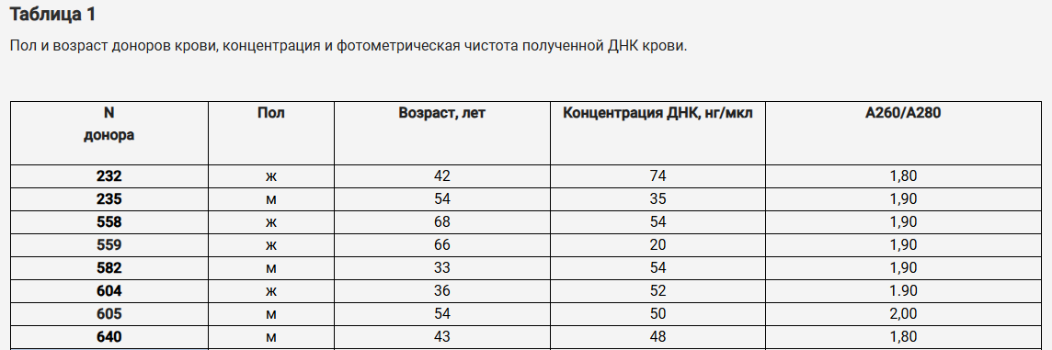
Результаты и обсуждение
В работе изучались препараты ДНК крови 8 доноров. В числе доноров были 4 мужчин и 4 женщин. В таблице представлены пол и возраст доноров, а также концентрация полученных препаратов ДНК и характеристика их чистоты, определяемой отношением оптической плотности при 260 нм и 280 нм.
Notes:
Мы использовали 8 препаратов ДНК от доноров разного возраста, мужчин и женщин поровну. У всех препаратов ДНК была близкая концентрация и высокая чистота, как это видно из слайда.

Slide 6
Результаты
На рисунке 1 представлены нуклеотидные последовательности 4-х участков геномной ДНК, анализируемые в данной работе. В каждом участке ДНК фиолетовым фоном выделены сайты узнавания рестриктазы, окаймляющие амплифицируемый участок. Зоны связывания прямого и обратного праймеров, а также флуоресцентно-меченого TaqMan-зонда выделены желтым, голубым и зеленым фоном, соответственно.
Notes:
Далее показаны полные нуклеотидные последовательности всех 4 участков.

Slide 7
Рисунок 1 Нуклеотидные последовательности участков генома, выбранных для проведения ПЦР
Notes:
Здесь желтым цветом показан прямой праймер, голубым обратный, зеленым цветом зонд и фиолетовым выделены сайты узнавания рестриктазы, вокруг ампликона. Таким образом, мы видим, что для первого участка 9-604 была подобрана рестриктаза HinfI, вот ее сайты узнавания. Для второго участка 17-027 – MspI, вот ее сайты узнавания с двух сторон от ампликона.

Slide 8
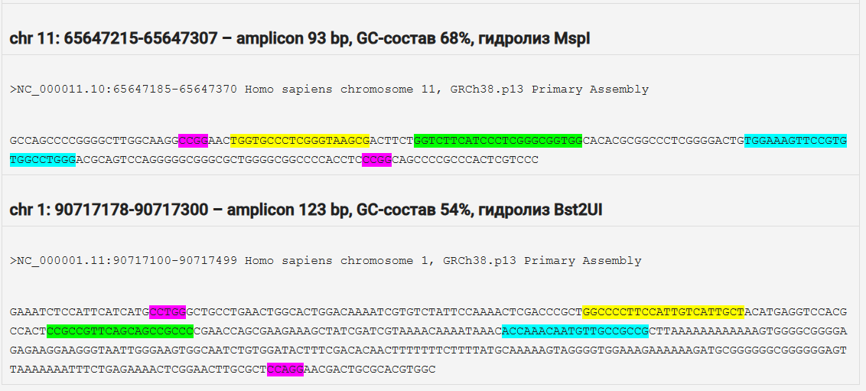
Notes:
Для участка 1-178 – Bst2UI, вот ее позиция гидролиза. И для последнего участка 11-215 – также MspI

Slide 9
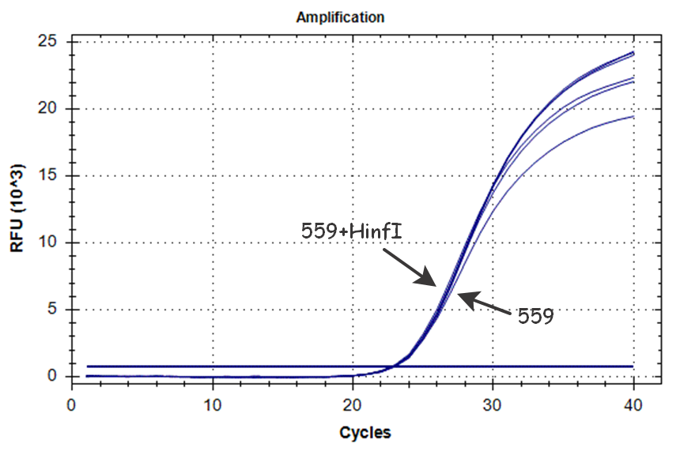
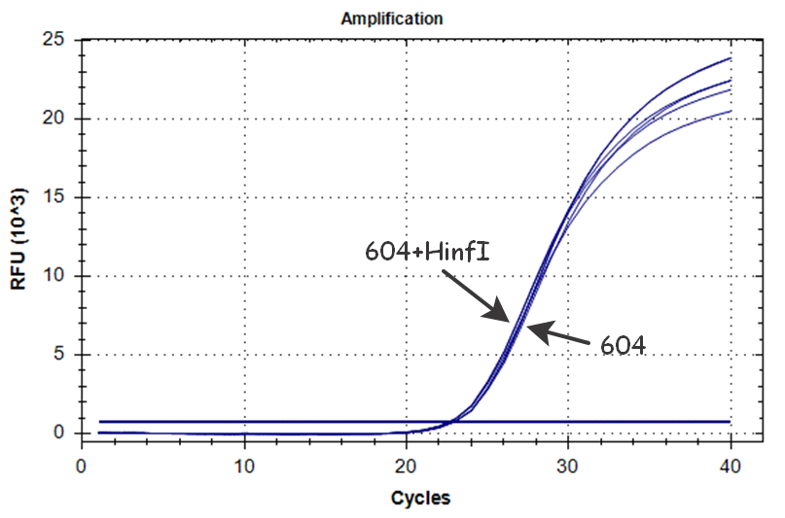
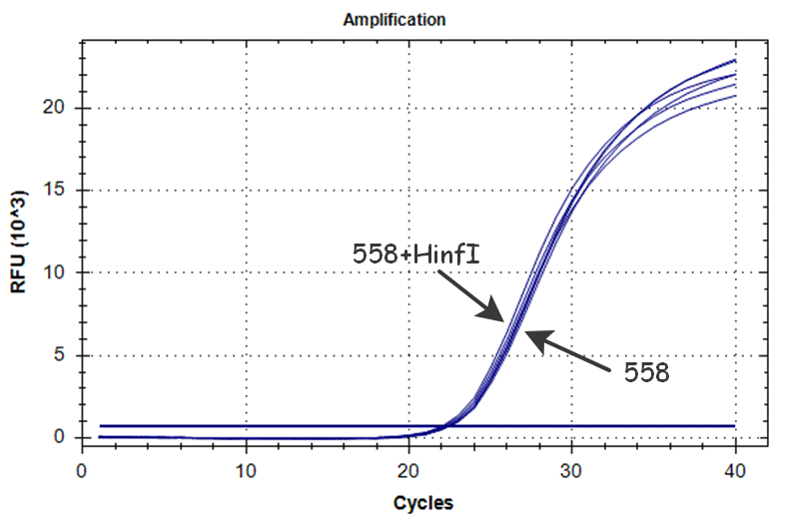
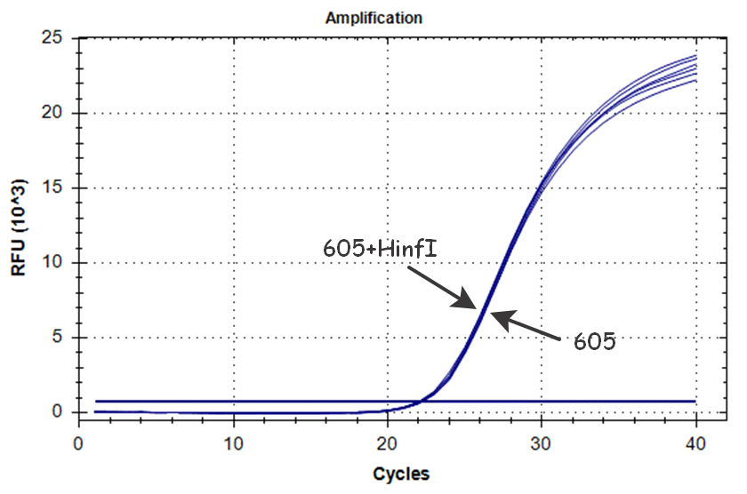
Рисунок 2 Кривые флуоресценции ПЦР-анализа 4-х фрагментов генома человека в препаратах ДНК четырех доноров
9-604
Notes:
На графиках далее приведены кривые флуоресценции всех четырех фрагментов на ДНК четырех доноров. Это образцы 558, 559, 604 605. Эксперименты ставились в триплетах. Для участка 9-604 мы видим, что кривые ПЦР для аликвоты с предварительным выщеплением совпадает с кривой ПЦР для аликвоты без выщепления.

Slide 10
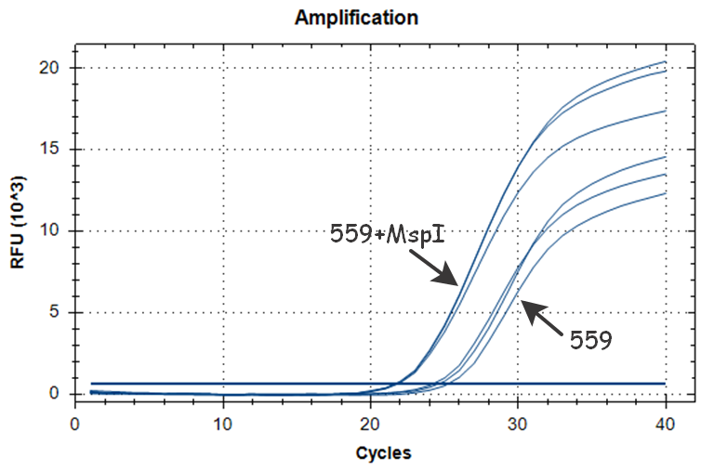
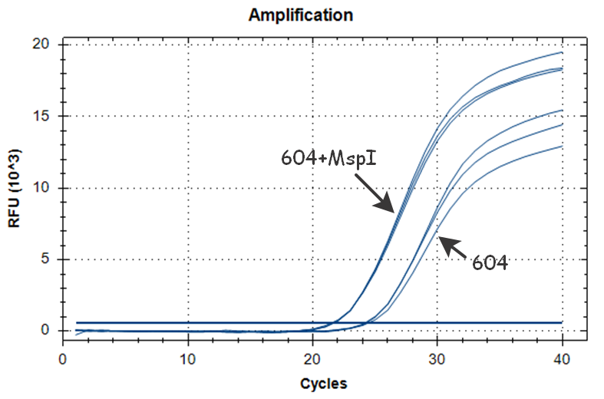
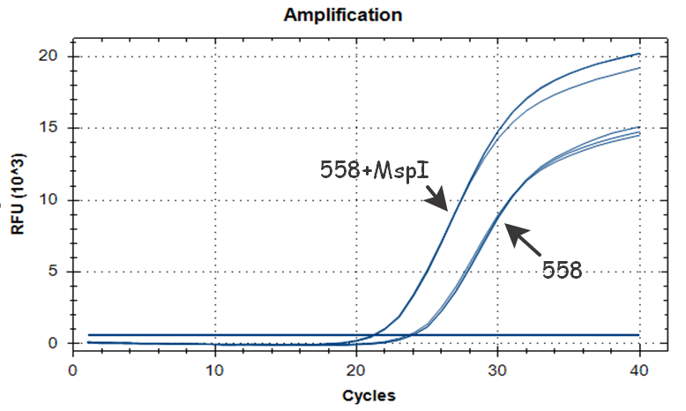
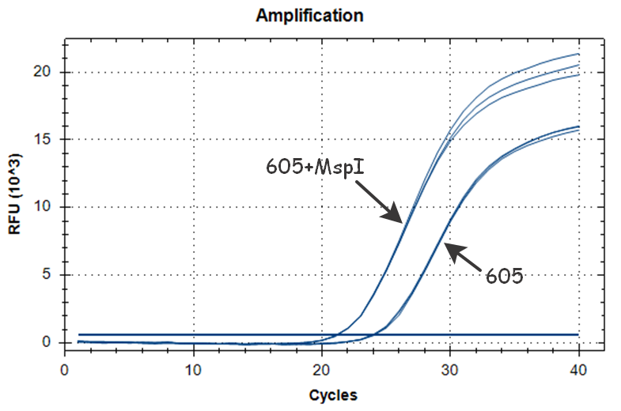
17-027
Notes:
Для участка 17-027 мы видим, что кривые флуоресценции расходятся на 2-3 цикла. Как вы знаете, на каждом цикле ПЦР происходит удвоение исходной матрицы. Т.е., если образец разбавить в 2 раза, то значение Сq для него увеличится на 1 цикл. И наоборот, увеличение концентрации в 2 раза приводит к сдвигу кривой ПЦП на 1 цикл влево (уменьшение Cq на 1).
При этом кривые для образцов с предварительной обработкой рестриктазой дают лучшие результаты, т. е. наблюдается меньшее значение Cq. Таким образом, без обработки ДНК в эксперимент попадает только 13-25% ДНК.

Slide 11
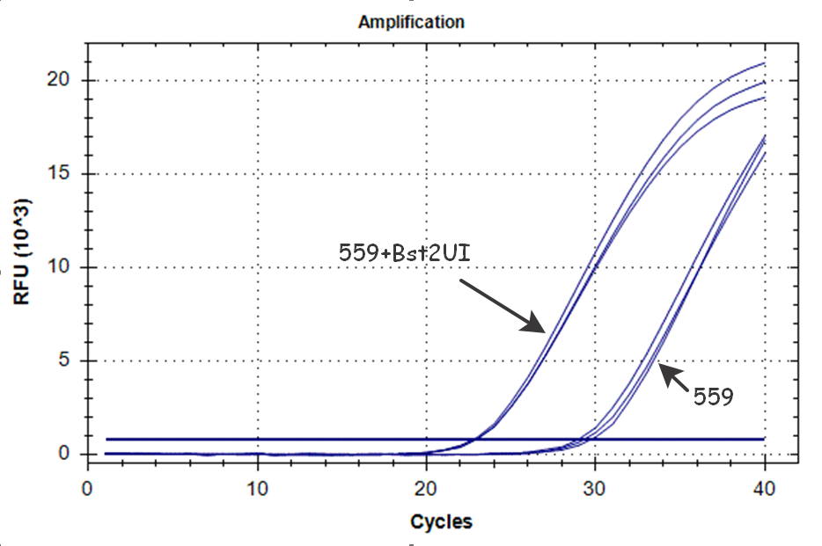
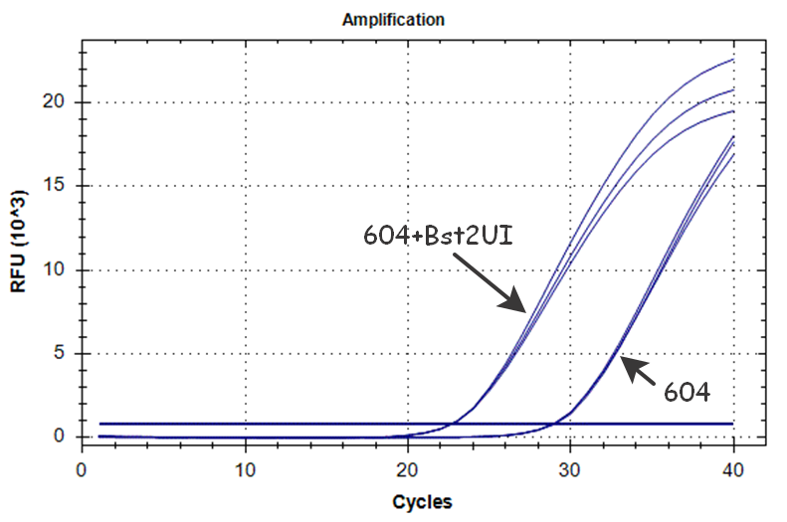
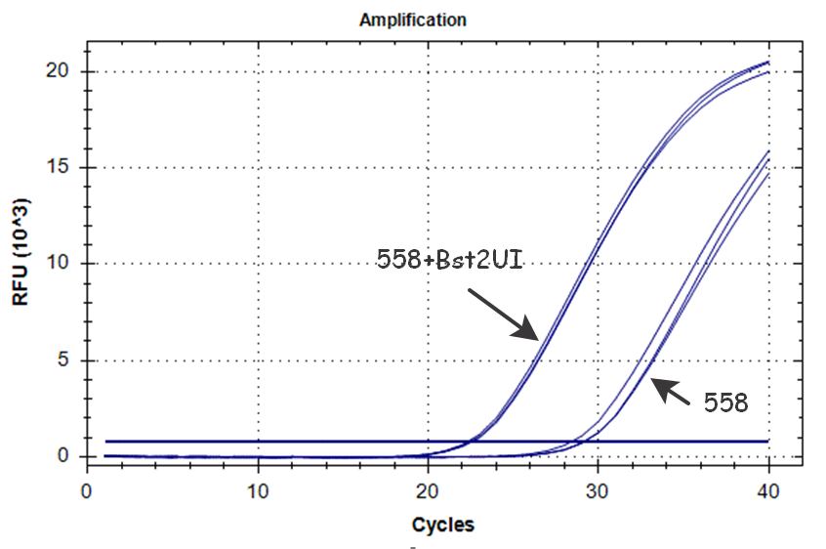
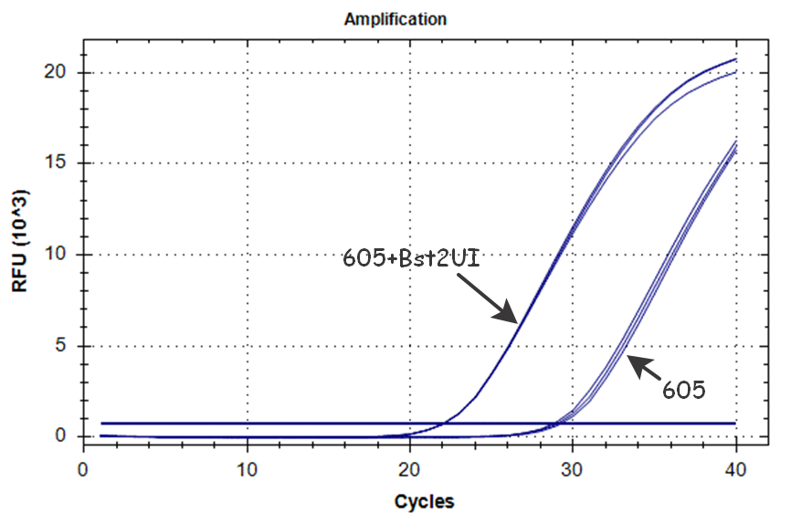
1-178
Notes:
Для участка 1-178 кривые ПЦР расходятся еще больше, разница величин Cq составляет около 6 циклов. Т.е. в ПЦР участвует менее 2% ДНК

Slide 12
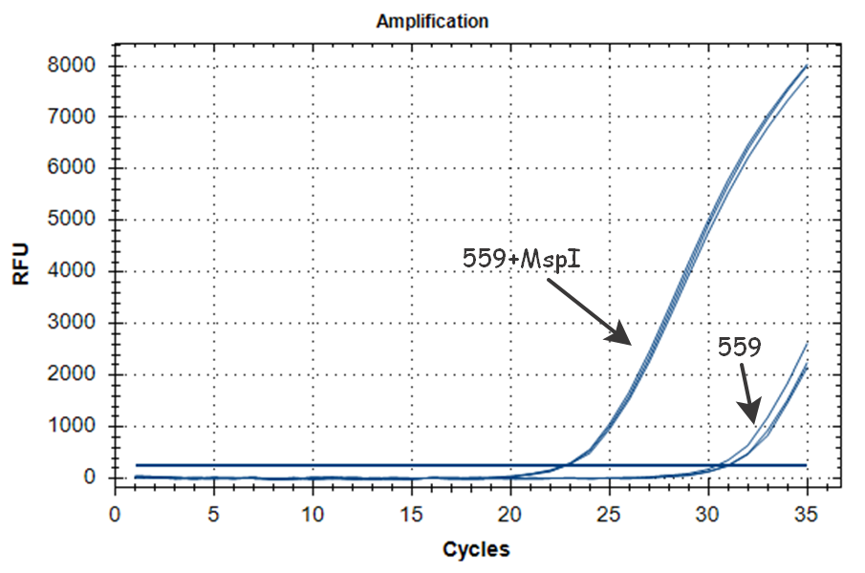
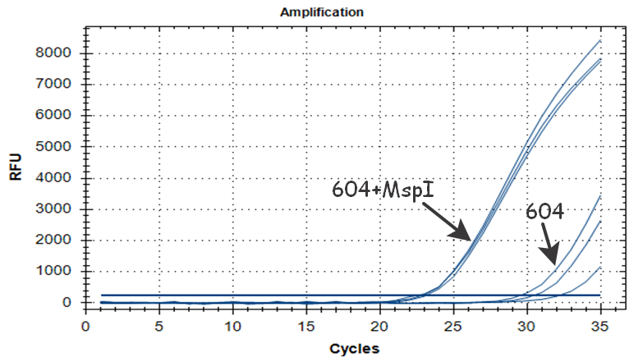
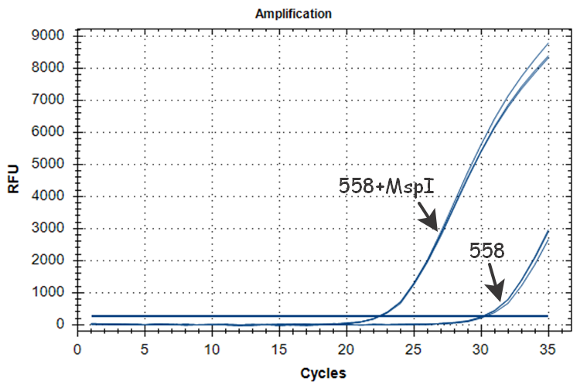
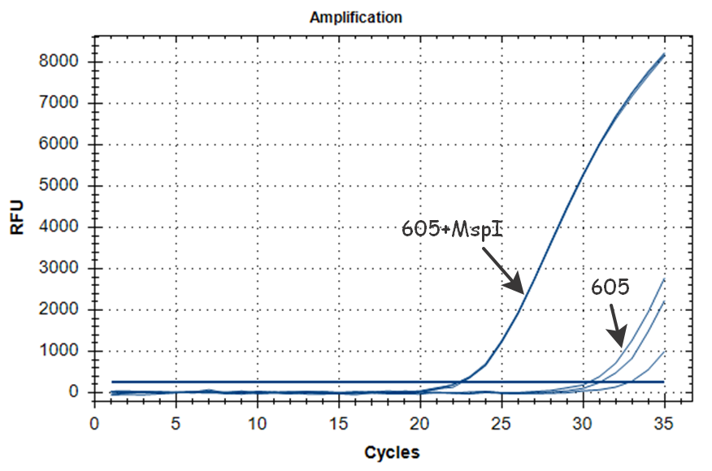
11-215
Notes:
Ну, и наконец на участке 11-215 в случае ПЦР на необработанной ДНК кривые ПЦР расположены совсем далеко (Cq больше 30). Однако при выщеплении амликона кривые сдвигаются аналогично предыдущим участкам и расхождение достигает 8 циклов. В данном же случае разница в 8 циклов говорит о том, что количество молекул ДНК, которые оказались доступны для полимеразы было менее 0,5%

Slide 13
Сравнительный анализ Cq для образцов
Последовательно для каждого образца приведены значения Cq для участков ДНК 9-604, 17-027, 1-178 и 11-215: серым цветом – с предварительным гидролизом рестриктазой, синим – без гидролиза
Notes:
Давайте теперь посмотрим на данные Cq, сведенные в общей диаграмме. Тут представлены результаты для всех 8 образов, для каждого образца 8 результатов в двух группах по 4. Синие значения — без обработки рестриктазой, серые — после гидролиза. Как видим, в 3-х из 4-х случаев если мы не обрабатываем образец, значения Cq существенно различаются в зависимости от участка. А теперь давайте посмотрим на образцы после выщепления ампликона. У них значения Cq для всех участков близки, что подтверждает: мы устраняем влияние пространственной структуры, получаем величину Cq, реально отвечающую копийности данного фрагмента в геномной ДНК

Slide 14
Таблица 2 Значения Cq, полученные в ПЦР РВ 4-х выбранных фрагментов генома человека в 8-ти препаратах ДНК крови доноров
№ | 9-604 + HinfI | 9-604 | 17-027 + MspI | 17-027 | 1-178 + Bst2UI | 1-178 | 11-215 + MspI | 11-215
232 | 22,27±0,05 | 22,30±0,09 | 22,24±0,09 | 24,35±0,23 | 22,34±0,02 | 28,61±0,04 | 22,26±0,10 | 30,60±0,53
235 | 23,40±0,07 | 23,47±0,05 | 23,30±0,06 | 25,47±0,17 | 23,46±0,06 | 29,51±1,05 | 23,32±0,10 | 31,11±0,31
558 | 22,14±0,11 | 22,39±0,06 | 22,19±0,05 | 24,59±0,61 | 22,38±0,13 | 28,84±0,43 | 22,35±0,05 | 30,13±0,11
559 | 22,72±0,10 | 22,82±0,09 | 22,66±0,08 | 25,41±0,20 | 22,79±0,11 | 29,26±0,37 | 22,77±0,08 | 30,83±0,34
582 | 22,25±0,04 | 22,49±0,08 | 22,31±0,06 | 24,66±0,13 | 22,30±0,07 | 28,63±0,16 | 22,31±0,11 | 31,08±1,12
604 | 22,54±0,03 | 22,84±0,03 | 22,76±0,21 | 25,05±0,28 | 22,58±0,03 | 28,86±0,09 | 22,91±0,28 | 30,79±1,36
605 | 22,02±0,06 | 22,14±0,06 | 22,23±0,11 | 24,60±0,06 | 22,10±0,01 | 29,07±0,23 | 22,41±0,13 | 31,41±1,28
640 | 22,22±0,07 | 22,34±0,06 | 22,34±0,03 | 24,86±0,09 | 22,21±0,01 | 28,90±0,33 | 22,36±0,07 | 31,47±1,13
Notes:
И все те же данные, что мы увидели на диаграмме приведены в количественном виде. Как видим, для 9-604 они достаточно близки, для остальных же идет значительное увеличение количества циклов

Slide 15
Обсуждение
Значения Cq для гидролизованных образцов совпадают для разных участков ДНК, подтверждая гипотезу о том, что выщепление амплифицируемого фрагмента исключает влияния остальной ДНК на результаты ПЦР. В данном случае значение Cq соответствует копийности образца ДНК, т.к. в эксперимент были взяты участки присутствующие в единственном экземпляре в ДНК.
Значения Cq для необработанных образцов отличаются в зависимости от участка в большую сторону, что говорит о неполном прохождении ПЦР
Notes:
Какой вывод мы можем сделать? Выщепление ампликона рестриктазой позволяет в значительной степени снять влияние пространственной структуры ДНК на результаты ПЦР. Когда мы выщепляем нужный участок — он становится доступным для полимеразы. Для необработанных образцов результаты отличаются повышенным значением Cq. О чем это говорит? О неполном прохождении ПЦР. Результаты после выщепления становятся точными и воспроизводимыми

Slide 16
Выводы
Преимущества использования предварительного выщепления:
Повышение точности и воспроизводимости результатов количественной ПЦР РВ
Универсальность метода для разных фрагментов протяженной ДНК
Рекомендации:
В ситуации работы с протяженной ДНК (человек, млекопитающие, растения) при необходимости получения точного количественного результата использовать предварительное выщепление ампликона эндонуклеазами рестрикции
Варианты применения: анализ метилирования GlaI-ПЦР анализ, анализ SNP, любые другие методы, использующий сравнительный анализ ПЦР двух аликвот ДНК, или требующие точного определения копийности ДНК.
Для подбора подходящей эндонуклеазы рестрикции использовать Сервис подбора эндонуклеаз рестрикции для выщепления фрагмента ДНК перед ПЦР
Notes:
Итак. Метод работает. Он простой и надежный. Рекомендуем его применять при работе с протяженной ДНК, например с ДНК человека, млекопитающих, растений. А также в тех случаях, когда требуется точное сравнение результатов ПЦР, либо когда необходимо количественно оценить содержание анализируемой матрицы в образце. И поскольку метод показал свою эффективность мы разработали онлайн сервис, который позволяет подобрать рестриктазу под ваш ампликон. Сервис размещен на нашем сайте. Давайте продемонстрирую как он работает.

Slide 17
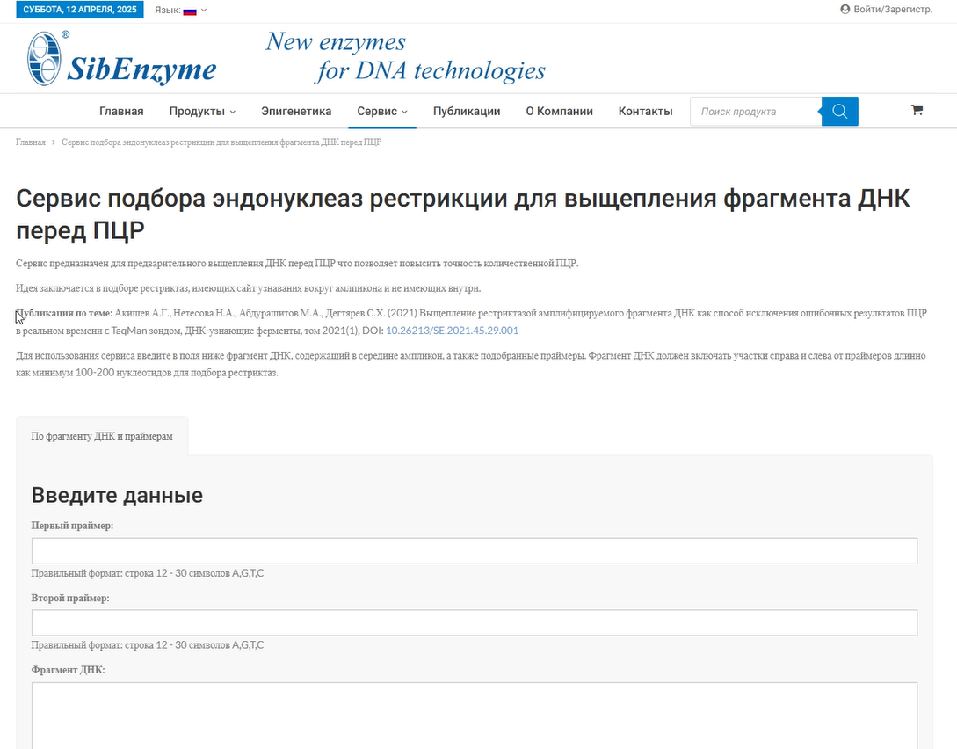
Демонстрация работы с сервисом
Notes:
Демонстрируется работа сервиса Что хочется дополнить? При использовании рестриктаз для быстрого гидролиза из линейки Turbo время эксперимента возрастает незначительно. Если вы используете полимеразу с горячим стартом, то можно вообще всё провести в одной пробирке, добавив в реакционную смесь рестриктазу, а в ПЦР программу предварительный шаг для гидролиза ДНК.

Slide 18
Контакты
630117, Россия, г.Новосибирск, ул. Тимакова, д.2/12
Тел./факс +7(383) 333-6853
E-mail: order@sibenzyme.ru
Web: www.sibenzyme.com
Публикация по выщеплению
Публикация по анализу SNP
Онлайн-сервис и эта презентация
Notes:
Скорее всего сейчас вы попросите меня выслать презентацию. У меня есть встречное предложение. Давайте мы просто обменяемся контактами. А презентацию я разместил на странице онлайн сервиса, откуда вы ее можете скачать. Страницу можно найти по этому QR коду либо же через наш сайт, меню сервис, как я показал в демонстрации. Если вам нужны дополнительные детали, то по этим QR кодам вы найдете публикации. В первой описан эксперимент, о котором я сегодня рассказывал. Во второй применение метода выщепления ампликона при анализе SNP. Спасибо за внимание, мы с коллегами будем рады ответить на ваши вопросы.

Slide 19
Литература
А.Г. Акишев, Н.А. Нетесова, М.А. Абдурашитов, С.Х. Дегтярев Определение полиморфизма 5mC/T в повторе AluSx (CHR16: 75033884) в препаратах ДНК из крови человека методами GlaI- и FatI-ПЦР анализа // Эпигенетическая ДНК диагностика, DOI: 10.26213/SE.2021.11.76.001 (2021).
А.Г. Акишев, Н.А. Нетесова, М.А. Абдурашитов, С.Х. Дегтярев Определение полиморфизма 5mC/T в позиции Chr1: 245618129 в препаратах ДНК из крови человека методами GlaI- и FatI-ПЦР анализа // Эпигенетическая ДНК диагностика, DOI: 10.26213/SE.2019.69.42836 (2021).
А.Г. Акишев, Н.А. Нетесова, М.А. Абдурашитов, И.В. Вихлянов,М.К. Никитин, А.Б. Карпов, С.Х. Дегтярев Оценка риска возникновения рака молочной железы и рака желудка путем определения вариантов полиморфизма 5mC/T в интроне гена KIF26B в положении хр1: 245618129 // Эпигенетическая ДНК диагностика, DOI: 10.26213/SE.2019.78.40307 (2021).
EV Dubinin, AG Akishev, MA Abdurashitov, SB Oleynikova, VL Sitko, and S Kh Degtyarev Real time GlaI-PCR assay of regulation regions of human genes HDAC4, RARB and URB1 // Research Journal of Pharmaceutical, Biological and Chemical Sciences, vol 7(2), pp. 667-676 (2016).
Инструкция к набору для очистки ДНК из легкой фракции клеток крови // https://sibenzyme.com/wp-content/uploads/k008s-instruction-manual_rus_v.1.2-1.pdf
Системы ПЦР реального времени с флуоресцентной детекцией CFX96. Руководство по эксплуатации // https://www.bio-rad.com/webroot/web/pdf/lsr/russian_federation/russian/literature/10021337_ru.pdf
Набор для очистки ДНК из легкой фракции клеток крови // https://sibenzyme.com/product/k008/

Slide 20
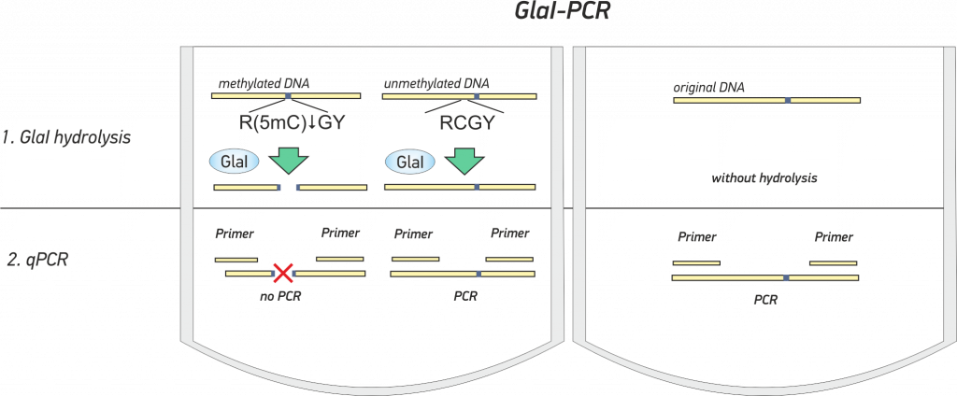
Практическое применение метода
1. Анализ метилирования (GlaI-ПЦР) — Определение процента метилирования ДНК по сравнению двух аликвот: гидролизованной GlaI и исходной — Предварительное выщепление ампликона исключает завышенные значения Cq для негидролизованного образца
2. Анализ SNP — Выщепление ампликона ферментом HinfI устраняет искажения Cq — Позволяет отделить гетерозиготу (сдвиг Cq всего на 1 цикл) и 2 гомозиготы.
А.Г. Акишев, Н.А. Нетесова, М.А. Абдурашитов, Дегтярев (2021) Определение полиморфизма 5mC/T в повторе AluSx (CHR16: 75033884) в препаратах ДНК из крови человека методами GlaI- и FatI-ПЦР анализа, Эпигенетич ДНК диагност, том 2021(1), DOI: 10.26213/SE.2021.11.76.001
Notes:
Метод уже применяется в рутинных задачах. Первый пример — GlaI ПЦР анализ, это разработанный нами метод для анализа метилирования ДНК. Метод позволяет оценить процент метилирования ДНК путем сравнительного анализа результатов ПЦР двух аликвот. Одну из них мы обрабатываем ферментов GlaI, при этом молекулы, содержащие метилированные сайты разрезаются, и ПЦР в этом случае идет только с оставшихся молекул, в которых метилирования не было. Для второй же аликвоты ПЦР идет со всех молекул. Так вот ранее появлялись случаи когда значение Cq для необработанной ферментом ДНК было выше, чем для обработанной, что противоречило логике эксперимента. Предварительное выщепление ампликона позволило уйти от этих ошибок.
Второй пример — анализ SNP. Работа детально описана в приведенной публикации. Мы использовали две рестриктазы для определения наличия C/T полиморфизма. И выщепляли ампликон перед ПЦР, чтобы исключить влияние остальной ДНК.

Slide 21
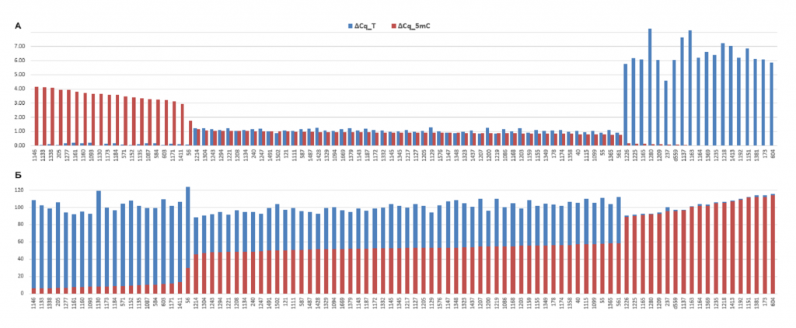
Практическое применение метода
Notes:
Очень наглядная диаграмма. В этом эксперименте для каждого образца бралось 3 аликвоты: у одной выщеплялся ампликон и значение ПЦР для нее соответствует копийности образца. Две других обрабатывались 2-мя рестриктазами: одна имела в сайте узнавания цитозин, другая тимин. Разница этих значений с копийностью позволила четко идентифицировать наличие SNP. В одном случае мы четко видим преобладание молекул с основанием C, в другом – с основанием T. В третьем же случае вот тут мы видим сдвиг Cq всего на 1 цикл, т.е. половина молекул в образце имеет одно основание, вторая половина другое.

